Slide 1
MathKGZ --
1 орундуу ондуктар – Көбөйтүү жана Бөлүү– жооптор торчосу
Окуучулар жооптор торчосунда жоопторду сызып, калган беш сандардын суммасын чыгарышы керек.
Иш баракчасы ар кандай өлчөмдө/форматтарда берилет.
Анимацияларды текшерип, сабагыңызга КЕРЕГИ ЖОК слайддарды ӨЧҮРҮП САЛЫҢЫЗ.

Slide 2

Жооп ТОРЧОсу
Ар бир жоопту ТОРЧОдон табыңыз!

Slide 3
Ар бир жоопту сызып, анан калган беш сандын суммасын тап.
1,76 | 0,5 | 2 | 0,3 | 0,6
1 | 3,72 | 2,1 | 1,5 | 9
0,8 | 0,1 | 0,7 | 12,4 | 7,4
7 | 1,3 | 25 | 3,6 | 10
6,3 | 1,75 | 9,12 | 2,5 | 0,98
Жооп ТОРЧОсу
1,2 × 3,1 | 6,5 ÷ 5 | 4 × 0,9 | 4 ÷ 0,4 | 3 × 2,1
2,4 ÷ 1,2 | 0,6 × 0,5 | 0. 9 ÷ 1,5 | 3,7 × 2 | 2,8 ÷ 1,6
3. 8 × 2,4 | 2,8 ÷ 4 | 1,1 × 1,6 | 5 ÷ 0,2 | 0,5 × 0,2
7,2 ÷ 9 | 3,1 × 4 | 2,1 ÷ 1,4 | 1,4 × 0,7 | 4,2 ÷ 2
Бардыгы:
20

Slide 4
Ар бир жоопту сызып, анан калган беш сандын суммасын тап.
1,76 | 0,5 | 2 | 0,3 | 0,6
1 | 3,72 | 2,1 | 1,5 | 9
0,8 | 0,1 | 0,7 | 12,4 | 7,4
7 | 1,3 | 25 | 3,6 | 10
6,3 | 1,75 | 9,12 | 2,5 | 0,98
Жооп ТОРЧОсу
1,2 × 3,1 | 6,5 ÷ 5 | 4 × 0,9 | 4 ÷ 0,4 | 3 × 2,1
2,4 ÷ 1,2 | 0,6 × 0,5 | 0. 9 ÷ 1,5 | 3,7 × 2 | 2,8 ÷ 1,6
3. 8 × 2,4 | 2,8 ÷ 4 | 1,1 × 1,6 | 5 ÷ 0,2 | 0,5 × 0,2
7,2 ÷ 9 | 3,1 × 4 | 2,1 ÷ 1,4 | 1,4 × 0,7 | 4,2 ÷ 2
Бардыгы:
20
Ар бир жоопту сызып, анан калган беш сандын суммасын тап.
1,76 | 0,5 | 2 | 0,3 | 0,6
1 | 3,72 | 2,1 | 1,5 | 9
0,8 | 0,1 | 0,7 | 12,4 | 7,4
7 | 1,3 | 25 | 3,6 | 10
6,3 | 1,75 | 9,12 | 2,5 | 0,98
Жооп ТОРЧОсу
1,2 × 3,1 | 6,5 ÷ 5 | 4 × 0,9 | 4 ÷ 0,4 | 3 × 2,1
2,4 ÷ 1,2 | 0,6 × 0,5 | 0. 9 ÷ 1,5 | 3,7 × 2 | 2,8 ÷ 1,6
3. 8 × 2,4 | 2,8 ÷ 4 | 1,1 × 1,6 | 5 ÷ 0,2 | 0,5 × 0,2
7,2 ÷ 9 | 3,1 × 4 | 2,1 ÷ 1,4 | 1,4 × 0,7 | 4,2 ÷ 2
Бардыгы:
20

Slide 5
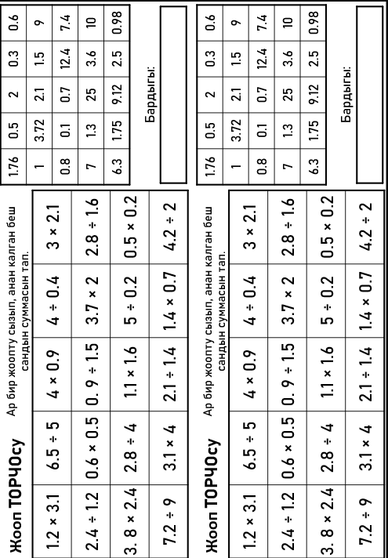

Slide 6
Ар бир жоопту сызып, анан калган беш сандын суммасын тап.
1,76 | 0,5 | 2 | 0,3 | 0,6
1 | 3,72 | 2,1 | 1,5 | 9
0,8 | 0,1 | 0,7 | 12,4 | 7,4
7 | 1,3 | 25 | 3,6 | 10
6,3 | 1,75 | 9,12 | 2,5 | 0,98
Жооп ТОРЧОсу
1,2 × 3,1 | 6,5 ÷ 5 | 4 × 0,9 | 4 ÷ 0,4 | 3 × 2,1
2,4 ÷ 1,2 | 0,6 × 0,5 | 0. 9 ÷ 1,5 | 3,7 × 2 | 2,8 ÷ 1,6
3. 8 × 2,4 | 2,8 ÷ 4 | 1,1 × 1,6 | 5 ÷ 0,2 | 0,5 × 0,2
7,2 ÷ 9 | 3,1 × 4 | 2,1 ÷ 1,4 | 1,4 × 0,7 | 4,2 ÷ 2
Бардыгы
20
Жооптор

Slide 7
Суроолор барбы?
Комментарийлер?
Сунуштар?
…же ката таптыңызбы!?
Түрдүү пикирлер үчүн ыраазычылык билдиребиз.
Сураныч, электрондук кат жөнөтүңүз:
mathematicskgz@gmail.com

